Slide 1
LỚP
11 KNTT
KHỞI ĐỘNG

Slide 2

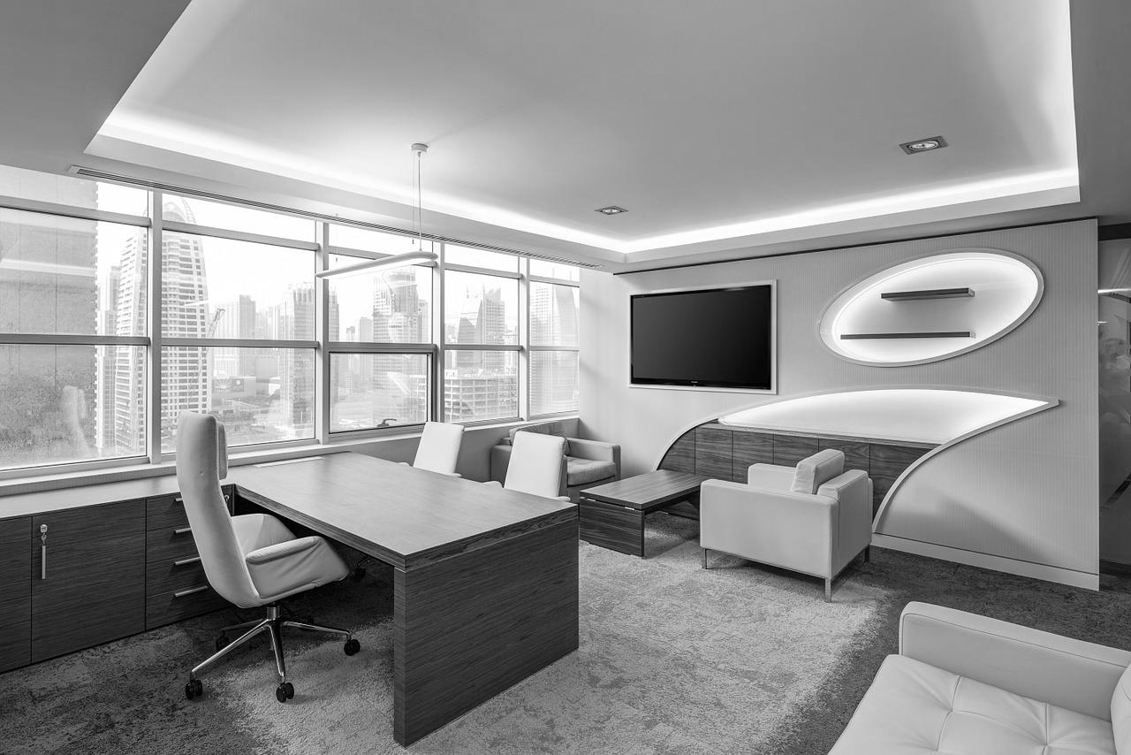
Theo em thiên nhiên có vai trò như thế nào với đời sống của con người?
Con người nên ứng xử như thế nào với thiên nhiên?
Notes:
https://pixabay.com/en/office-sitting-room-executive-730681/
https://pixabay.com/en/imac-ipad-computer-tablet-mobile-605421/

Slide 3




Chuyên đề 1
KHÁM PHÁ
CÂU CHUYỆN VÀ ĐIỂM NHÌN TRONG TRUYỆN NGẮN HIỆN ĐẠI

Slide 4
Tiết 1-3
Đọc mở rộng
tác phẩm truyện ngắn hiện đại
VĂN BẢN 1
Kiến và người
- Trần Duy Phiên -

Slide 5

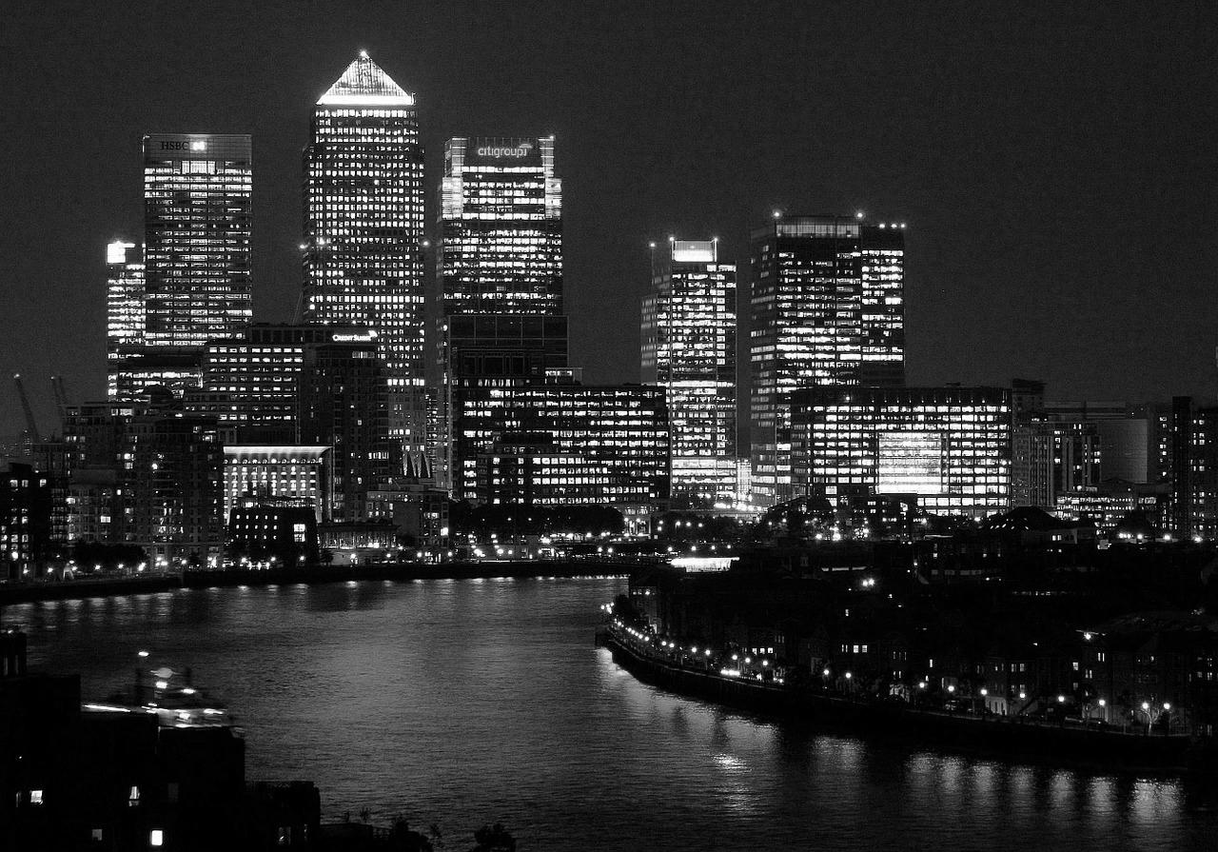
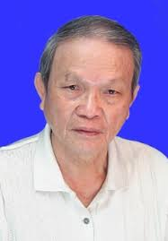
I. Tìm hiểu chung
1. Tác giả
- Trần Duy Phiên là một nhà văn nổi tiếng từ rất sớm.
- Những trang truyện ngắn của ông mang đậm màu sắc cá nhân và mối quan hệ mật thiết giữa con người và tự nhiên.

Slide 6
2. Tác phẩm
- Truyện ngắn “Kiến và người” in trong Tạp chí Đất Quảng.
-Tác phẩm là câu chuyện về sự đấu tranh môi trường sống giữa một gia đình và loài kiến. Và con người sẽ không thể chiến thắng nếu như xâm chiếm môi trường sống của các loài trong tự nhiên.

Slide 7
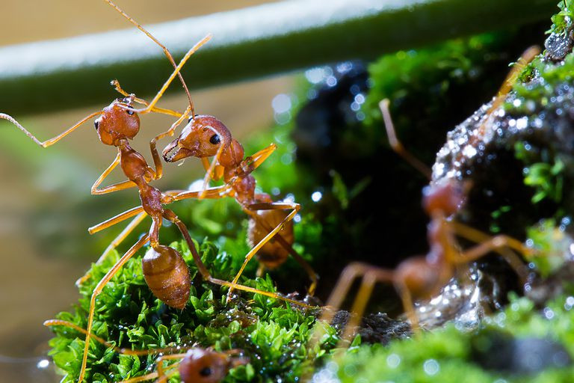
II. Khám phá văn bản
Nhan đề
Ngôi kể, điểm nhìn
Sự kiện chính
Các yếu tố hư cấu, tưởng tượng
Thông điệp của văn bản
Nhân vật

Slide 8
Nhiệm vụ
Liệt kê các sự kiện chính trong văn bản và nêu dấu hiệu để nhận biết Kiến và người là một truyện ngắn ?

Slide 9
Người bố đề nghị cả gia đình phá rừng để sinh sống và làm ăn nhưng bị đàn kiến nổi giận tấn công vì bị xâm chiếm chỗ ở
1.Các sự kiện chính
Cả gia đình tìm mọi cách để thoát khỏi vòng vây của bầy kiến
Sáng hôm sau bầy kiến vào được trong nhà, tấn công các vật nuôi và con người. Người bố đốt căn nhà và đưa cả gia đình chạy ra đường lộ. Cả gia đình đau đớn nhìn lại thành quả của gia đình bị lửa thiêu rụi.
Người mẹ mất, người con trai lớn theo bố về lại ngôi nhà bị phá hủy. Người bố khi nhận ra được sai lầm của bản thân đã phát điên.

Slide 10
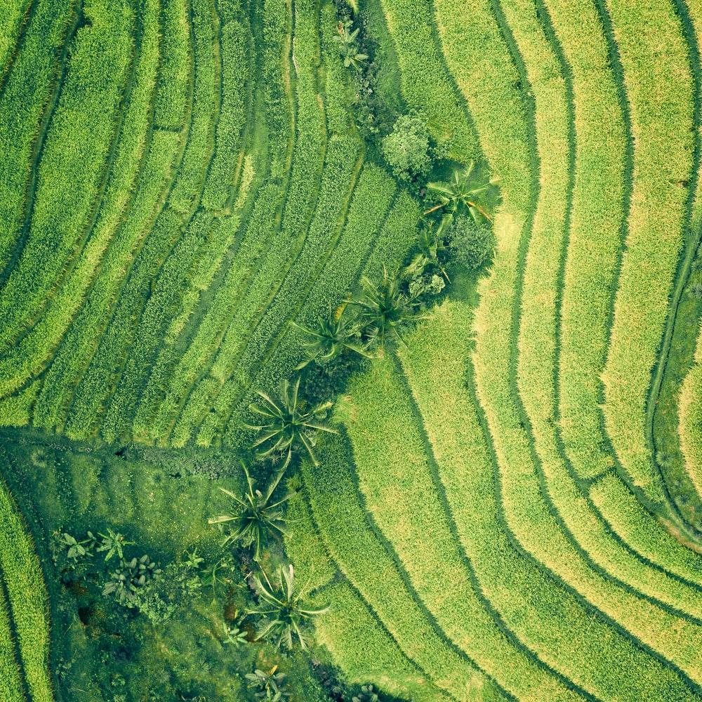
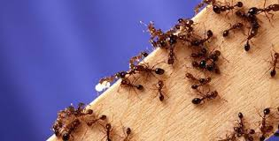
2. Dấu hiệu truyện ngắn của văn bản Kiến và người
- Có cốt truyện đơn giản: xung quanh 1 tình huống : Bầy kiến nổi giận tấn công gia đình.
- Dung lượng nhỏ
- Số lượng nhân vật ít
- Các sự kiện được tập trung vào một biến cố chính, dồn nén mâu thuẫn trong thời gian ngắn: Trong 1 ngày đêm
Gia đình
Bầy kiến
Bố
Mẹ
2 con
- Có thông điệp của văn bản: Tập trung làm rõ một khía cạnh của đời sống( Hiện tượng phá rừng khiến con người chịu hậu quả nặng nề)

Slide 11
Câu chuyện được kể từ ngôi kể nào? Điểm nhìn từ ai? Tác dụng của viêc chọn ngôi kể và điểm nhìn trong văn bản?

Slide 12
3. Ngôi kể, điểm nhìn.
- Ngôi kể thứ nhất: Người con trai lớn – xưng “ cháu”
- Điểm nhìn chủ yếu từ người con trai lớn; có khi của người bố.
Giúp cho việc thể hiện chủ đề và thông điệp của văn bản khách quan và đa diện hơn.

Slide 13
Nhận xét về nhan đề
4. Nhan đề
- Thiên nhiên và con người có vị thế ngang hàng nhau.
- Mối quan hệ giữa con người và thiên nhiên là mối quan hệ cộng sinh, tương hỗ, công bằng ( Quan hệ từ “và” )
- Đặt kiến trước người: nhắn nhủ cần quan tâm đến tự nhiên trước vì đó là môi trường sống của tất cả các sinh vật và con người. Con người không thể cho mình là thượng đẳng, trung tâm để áp đặt, tấn công, khai phá bừa bãi tự nhiên.

Slide 14
5. Nhân vật
Chỉ ra sự tương đồng và khác biệt trong cách suy nghĩ của các nhân vật
a, Con người:
- Gồm cha, mẹ, 2 đứa con
- Sự tương đồng của các nhân vật: Cùng nghĩ cách để thoát khỏi đàn kiến
- Sự khác biệt:
+ Người bố quyết liệt, cực đoan và bạo liệt một mất một còn với đàn kiến hơn là quan tâm đến các thành viên khác trong gia đình (tự tay thiêu hủy ngôi nhà và tất cả những thành quả lao động của gia đình)
+ Người mẹ và người con: Ôn hòa, có cái nhìn đa diện nhiều chiều hơn, có những lúc nhìn thấu được nhân quả, lí do đàn kiến giận dữ, tấn công.

Slide 15
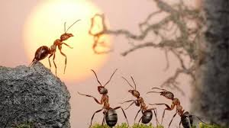
Theo em hình tượng bầy kiến có ý nghĩa gì?
5. Nhân vật
b, Bầy kiến:
- Đại diện cho các sinh vật tự nhiên bị đẩy khỏi môi trường sống quen thuộc thuận tự nhiên chúng sẽ phản kháng, tiêu diệt những gì làm hại đến cuộc sống của chúng
-> bản năng tự vệ.

Slide 16

6. Yếu tố hư cấu, tưởng tượng trong truyện ngắn Kiến và người
- Cho thấy Sức mạnh và sự cuồng nộ của tự nhiên khi bị đẩy đến đường cùng.
Nhận xét vai trò của yếu tố tưởng tượng và hư cấu trong truyện Kiến và người?
- Tác động mạnh đến nhận thức của con người giúp con người thức tỉnh để đối xử công bằng với tự nhiên.
- Tạo được sự lôi cuốn, hấp dẫn, hứng thú đối với độc giả.

Slide 17

III. Tổng kết
- Mang những đặc đặc trưng của truyện ngắn như: cốt truyện, sự kiện, nhân vật, ngôi kể, điểm nhìn, thông điệp của văn bản…
- Truyện có nhiều yếu tố tưởng tượng, hư cấu đã tác động mạnh đến nhận thức của người đọc, góp phần thể hiện được thông điệp, chủ đề của tác phẩm.
Nghệ thuật

Slide 18
III. Tổng kết
- Mối quan hệ cộng sinh, tương hỗ giữa con người và thiên nhiên.
- Con người cần có sự thức tỉnh đối xử công bằng với tự nhiên trên tinh thần khai thác và bảo vệ.
Nội dung

Slide 19

LUYỆN TẬP

Slide 20

Câu 1: Vì sao đàn kiến cuồng nộ tấn công con người?
A. Vì gia đình đã phá rừng xâm hại đến nơi ở, cuộc sống của đàn kiến.
B .Vì đàn kiến xâm phạm đến cuộc sống của con người
C. Vì gia đình không may mắn nên gặp phải bầy kiến dữ.
D. Vì gia đình đã vô tình sống cạnh đàn kiến.

Slide 21
Câu 2: Hậu quả mà gia đình phải gánh chịu trong truyện?
A. Thiệt hại nhẹ, không đáng kể.
B. Nghiêm trọng, mất quá nhiều, không cứu vãn được..
C. Không để lại hậu quả..
D. Có thể vãn hồi được.

Slide 22
Câu 3: Thông điệp tác giả muốn gởi đến người đọc qua truyện Kiến và người?
A. Con người cần có nhận thức đúng, công bằng với tự nhiên,
B. Đề cao vai trò của con người, cần có hành động quyết liệt tiêu diệt các yếu tố gây hại đến đời sống.
C. Hạ thấp vai trò của con người trong mối quan hệ với tự nhiên.
D. Cần chọn nơi ở hợp lí.

Slide 23
Câu 4. Theo văn bản Kiến và người, câu “ Nhưng bố là chồng là cha và bố cứ tin vào con mắt sâu thẳm của mình, quên hẳn cuộc đời.” có hàm ý:
A. Người con trách móc người bố đã cực đoan chỉ làm theo suy nghĩ của bản thân mà quên mất trách nhiệm với gia đình, với cuộc sống.
B. Đánh giá tính cách quyết đoán của người bố.
C. Sự thấu hiểu của người con đối với người bố..

Slide 24
VẬN DỤNG

Slide 25
Viết đoạn văn 200 chữ
Truyện đã mang lại thay đổi gì trong nhận thức của bạn về mối quan hệ giữa con người và thiên nhiên?

Slide 26


